Slide 1

Pitch: Pasantías Paso a Paso
Programación Profesional 2023

Slide 2
Tabla de Contenidos
01
02
03
04
Problemas y Necesidades
Mercado Potencial
Propuesta
Aspectos Técnicos

Slide 3
Problemas y Necesidades
Problema:
Proceso de inscripción de pasantías confuso.
Falta de integración en el proceso completo de pasantía.
Tiempo excesivo de administradores respondiendo consultas.
Necesidades:
Interacción fluida y simple entre administradores, alumnos, supervisores y profesores guías.
Sistema sea robusto y tolerante a errores (múltiples etapas de verificación).

Slide 4

Mercado Potencial
Enfoque Inicial:
Sistema automatizado de gestión de pasantías UAI.
Enfoque Potencial:
Gestión de prácticas y/o pasantías para distintas universidades de Chile.
Estructura de solución orientada a pasos (eventos) permite flexibilidad para distintas universidades.
Fuente: Ranking QS World University 2023

Slide 5
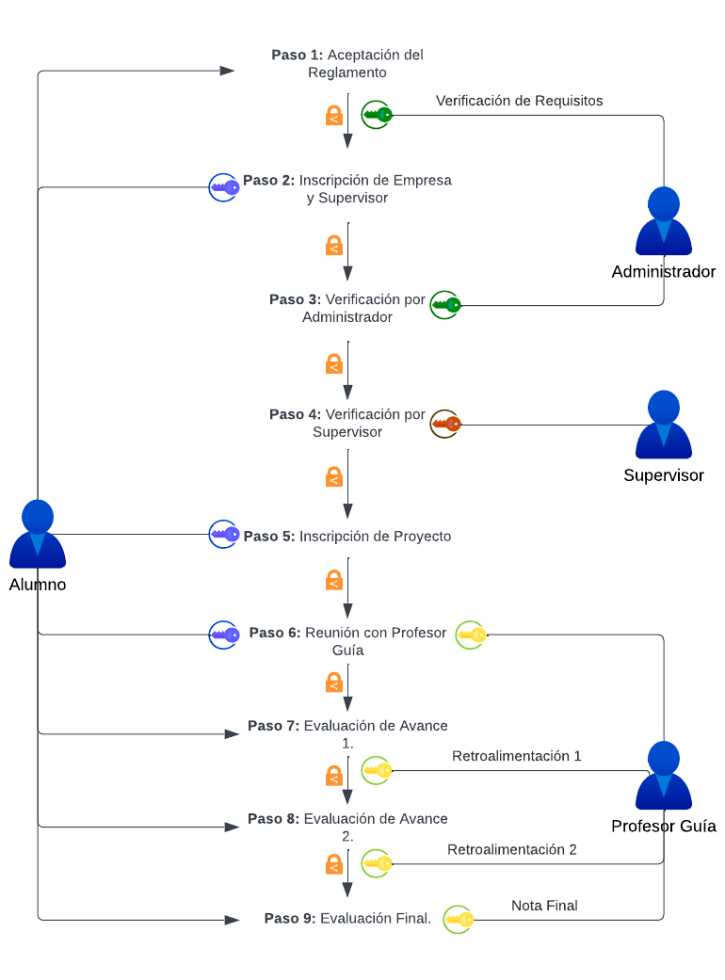


Propuesta de Software

Slide 6
Propuesta: Por Realizar
Pasos 6 a 9
Desarrollar los pasos restantes del aplicativo.
Profesores
Se propone hacer una integración de los profesores guía en la aplicación.
Aplicación
Agendar reuniones.
Avances e informe final del alumno.
Feedback del profesor.

Slide 7






Implementación Técnica
Front End y Back End
Lenguaje
Ambiente de pruebas
React
Node.js + express.js
Microsoft Azure
V 23.0.5
V18.2.0
V16.0.0 V4.18.2
Docker
Ubuntu 22.04 VM
Microsoft
SQL Server
Base de Datos

Slide 8



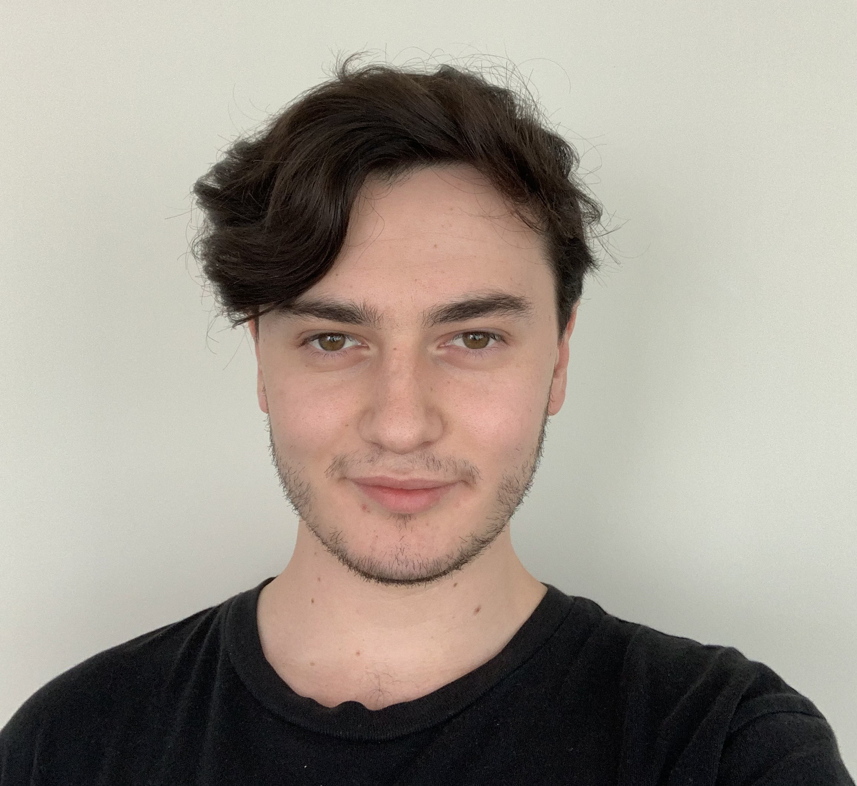

Contacto
pasantiasppuai@gmail.com
Fernando González
Alejandro Romero
Federico Gómez
fernandgonzalez@alumnos.uai.cl
aleromero@alumnos.uai.cl
fedgomez@alumnos.uai.cl

